Slide 1
“Mitigación y Adaptación al Cambio Climático: La Ciencia Guía, la Sociedad Actúa, la Política Transforma”

Slide 2
¿Por qué es importante la Gestión Integral de las Cuencas y los Recursos Hídricos?
Manejo del agua: Permite asegurar el manejo del agua en las diferentes regiones y épocas climáticas.
Conservación de ecosistemas: Son fundamentales para el mantenimiento de los servicios ecosistémicos.
Prevención de desastres: Ayuda a mitigar los riesgos de desastres naturales, debido a que promueve la protección de los suelos y bosques, evitando deslizamientos.
Saneamiento y salud pública: Puede mejorar la calidad del agua, reduciendo enfermedades relacionadas con la contaminación.
Agricultura y economía: Garantiza un manejo eficiente del agua para las actividades agrícolas, protegiendo así los medios de vida y la economía local.
Adaptación al cambio climático: Permite implementar estrategias de adaptación, como el manejo de reservas hídricas y la reforestación de zonas clave para conservar la estabilidad del ciclo del agua.

Slide 3
Relación Bosque-Suelo-Agua
Para la gestión Integrada del Recurso
Los bosques: Actúan como reguladores naturales del ciclo del agua y proporcionan una serie de servicios ecológicos fundamentales.
El suelo: Un suelo sano, rico en materia orgánica, puede retener grandes cantidades de agua, lo que contribuye a mantener la humedad en el ecosistema, disponible para plantas y acuíferos.
El agua: Es el elemento que conecta los ecosistemas de bosques y suelos, y su disponibilidad y calidad dependen de la interacción entre ambos.
LA PROTECCIÓN Y RESTAURACIÓN DE LOS BOSQUES Y SUELOS SON ESENCIALES PARA MANTENER LA CANTIDAD Y CALIDAD DEL AGUA, ES VITAL PARA LOS ECOSISTEMAS.

Slide 4
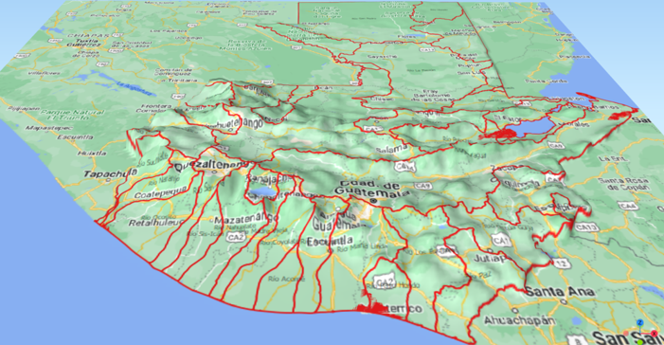
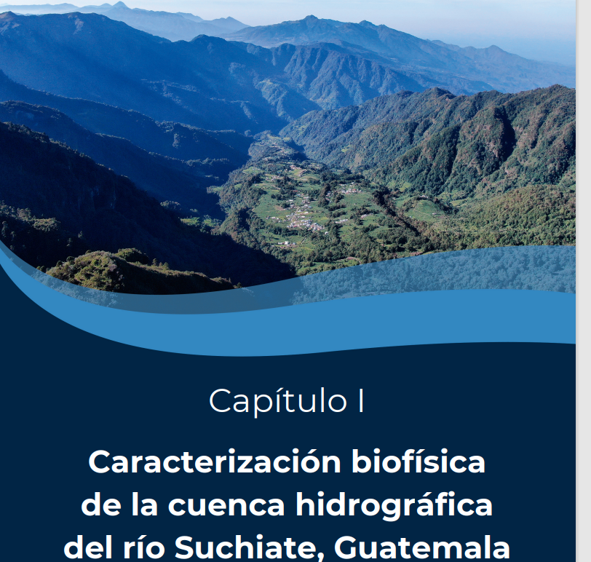
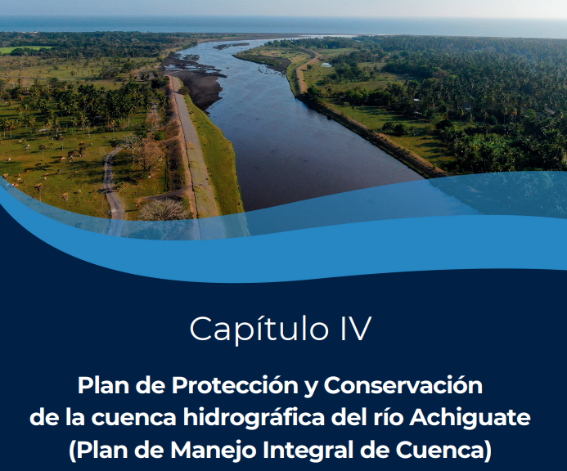
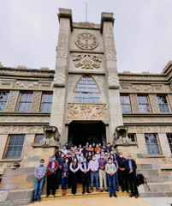
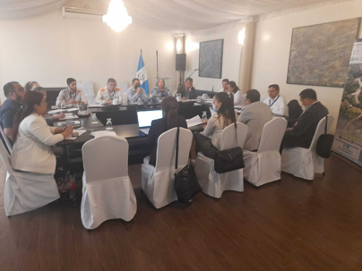
Acuerdo Gubernativo 19-2021
Protección y Conservación de Cuencas Hidrográficas
CAPITULO I
Artículo 1. Objeto
Artículo 2. Coordinación
Artículo 3. Ámbito de aplicación
CAPITULO II
Artículo 5. Caracterización
Artículo 6. Diagnóstico
CAPITULO III
Artículo 7. Plan de Protección y conservación de cuencas
CAPITULO IV
MESAS TÉCNICAS
Artículo 9. Conformación
Artículo 10. Integración
Artículo 11. Criterios
Artículos 12 y 13. Funciones y Atribuciones
CAPITULO VI
COMITÉ TÉCNICO ASESOR
Artículo 16 y 17. Aportes y Funciones

Slide 5
Estado Actual de las Mesas Técnicas de Cuencas
Caracterización, Diagnóstico y Planes de Protección y Conservación
En gestión
Cuenca del Río San Pedro
Cuenca del Río La Pasión
Implementación del Plan de Protección y Conservación de Cuencas Finalizados
Cuenca del Río Achiguate
Cuenca del Río Coyolate
Cuenca del Río Naranjo
Cuenca del Río Samalá
Cuenca del Río Ocosito
Cuenca del Río Suchiate
Cuenca del Río Ostua-Güija
Elaboración de Diagnóstico y Caracterización Biofísica y Socioeconómica
Cuenca del Río Los Esclavos
Cuenca del Río Madre Vieja
Cuenca del Río Coatán
Cuenca del Río Selegua
Cuenca del Río Salinas
Cuenca del Río Motagua
Cuenca del Río Acomé
Cuenca del Río Cuilco

Slide 6
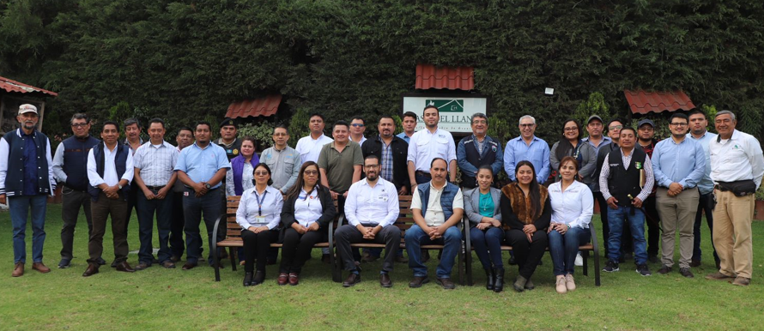
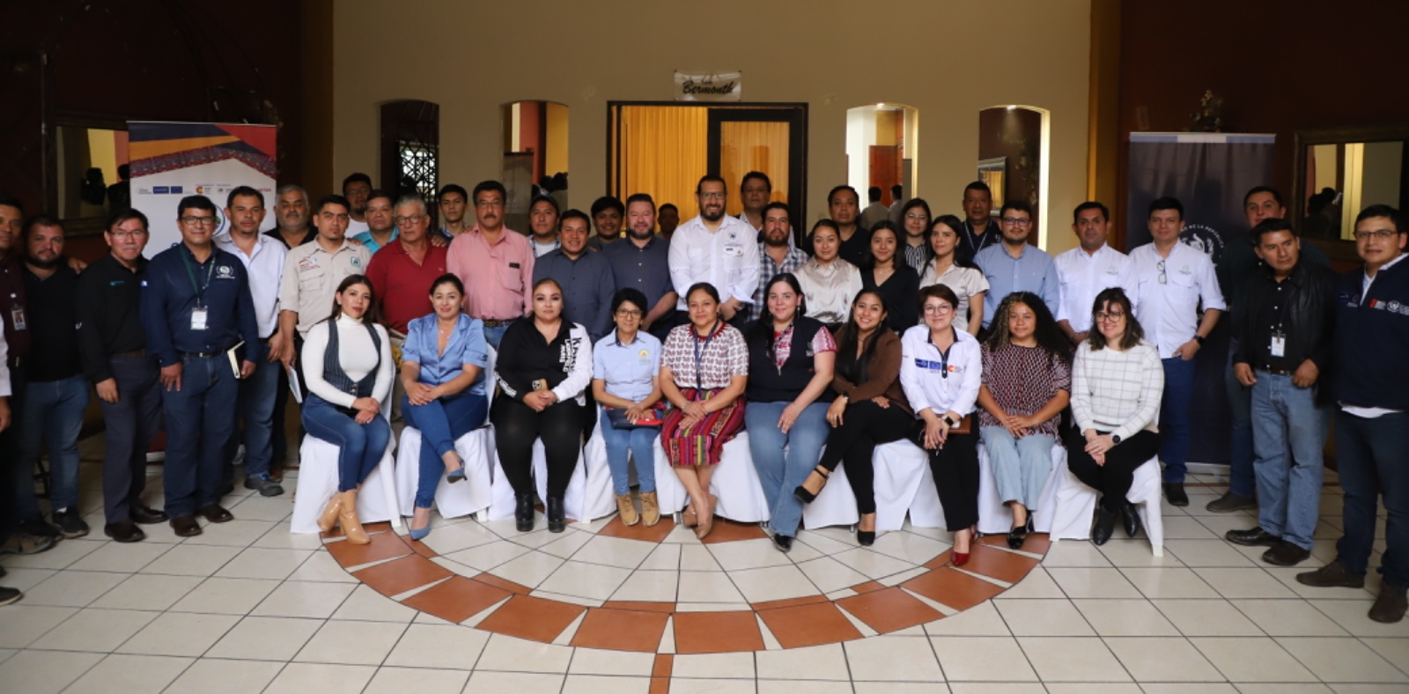
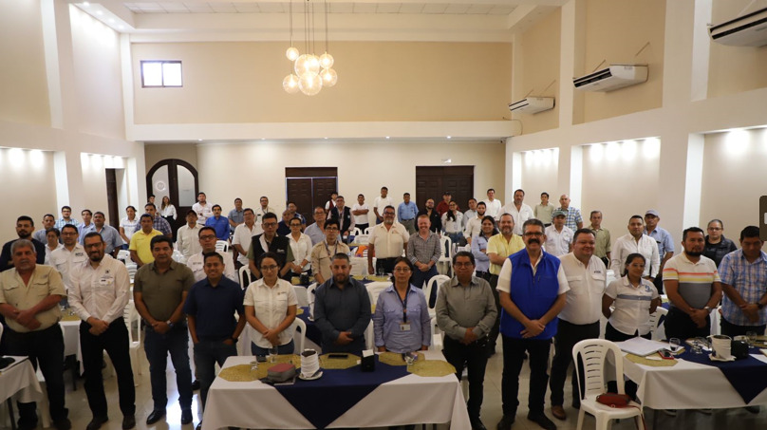
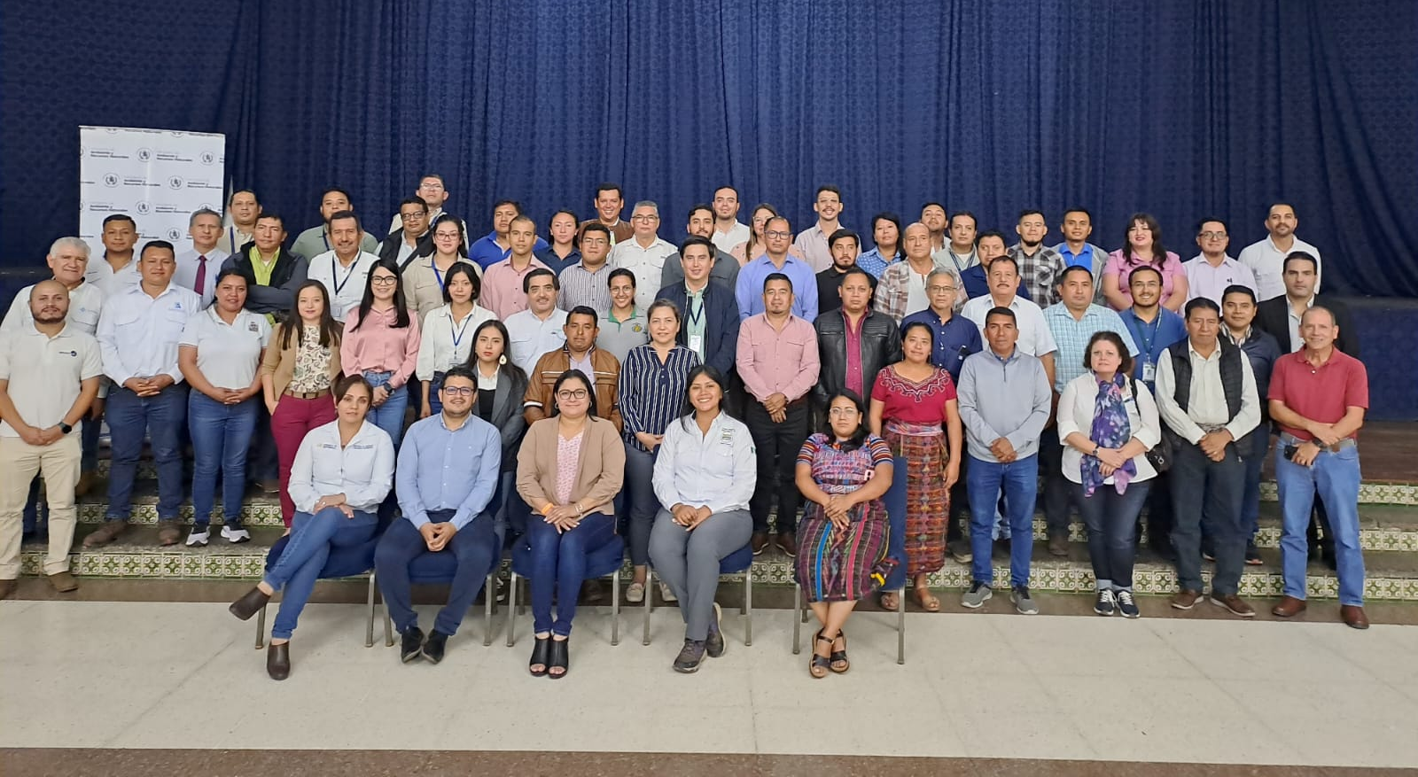
Mesas Técnicas de Cuencas
Como proceso de Fortalecimiento
Mesas Técnicas de Cuencas
Fortalecimiento de la gobernanza territorial
Autoridades Departamentales
Autoridades Municipales
Participación Territorial
Sector Privado
Viceministro del Agua y Dirección de Cuencas
Sector Público
Academia
Pueblos y Comunicadas
Sociedad Civil

